Slide 1
Сравнительная таблица распределительных устройств РУ-600 производства ЗАО «НПП ЭНЕРГИЯ» и ЗАО «ПЛУТОН»

Slide 2
КРУ-600 | Наименование |  | РУ-600
ЗАО «НПП ЭНЕРГИЯ» | Производитель |  | ЗАО «ПЛУТОН»
Россия, Москва | Страна, город |  | Украина, Запорожье
600х2200х1000 | Габариты ШхВхГ, мм |  | 800х2000х1200
340 | Масса, кг |  | 520

Slide 3
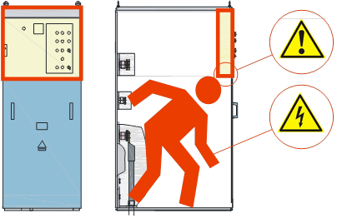
Обслуживание
ДВУХСТОРОННЕЕ обслуживание и примененные конструктивные решения позволяют сделать ячейки КРУ-600 наиболее функциональными, безопасными и удобным для оперативного и ремонтного персонала в эксплуатации.
Ячейка поделена на изолированные друг от друга отсеки. Обслуживание отсеков и аппаратов, расположенных в них, производится с фронтальной и с задней части ячейки.
ОДНОСТОРОННЕЕ обслуживание ведет к применению ряда конструктивных решений, негативно отражающихся на безопасности оперативного и ремонтного персонала и удобстве обслуживания ячейки.
Ячейка поделена на изолированные друг от друга отсеки. Обслуживание отсеков и аппаратов, расположенных в них, производится с фронтальной части ячейки.
Для обслуживания и оперирования аппаратов находящихся у задней стенки ячейки, оперативный персонал вынужден находиться внутри шкафа в стесненных условиях, для чего необходимо выкатить тележку с выключателем и обеспечить свободный проход в ячейку. Важно что при входе и выходе из ячейки отсек автоматики и управления препятствует свободному проходу в ячейку оперативного и ремонтного персонала. Данный отсек представляет собой серьезную опасность при рабочих перемещениях персонала в зоне работ и эвакуации при поражении электрическим током.

Slide 4
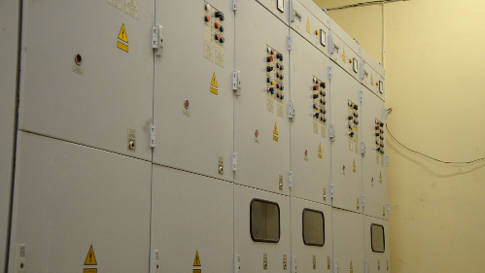
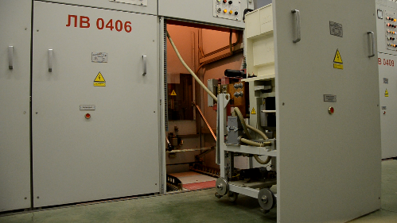
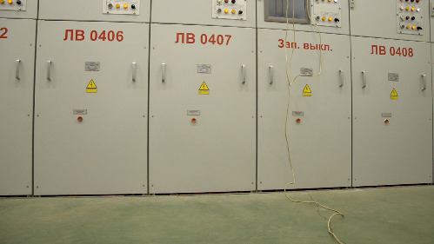
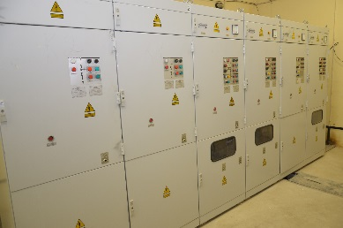
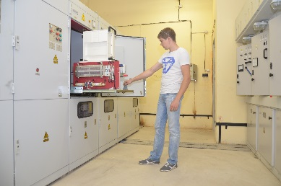
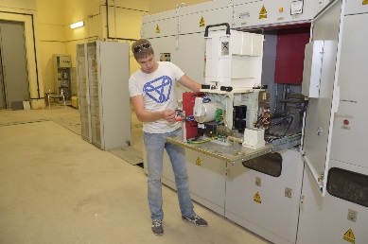
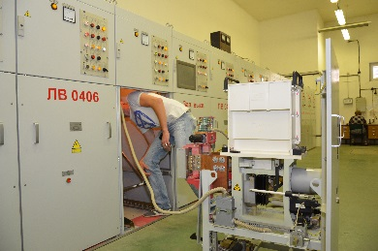
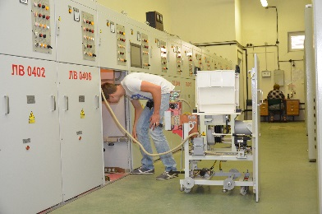
Доступ в кабельный отсек
Ремонтное положение выключателя
Изображения

Slide 5
Тип выключателя | UR 26(40) IR 2030 ВАТ(Б)-52 | UR 26(40)
Производитель выключателя | Secheron, Швейцария, Женева Microelettrica scientifica, Италия, Милан ЗАО "Энергомаш -Уралэлектротяжмаш", Россия, Екатеринбург | Secheron, Швейцария, Женева
Исполнение выключателя | на выдвижном элементе Не требуется дополнительных строительных работ и применения специальных конструкций. Ячейка устанавливается непосредственно на пол. | на выкатной тележке Для выкатывания тележки необходимо: либо "утопить" ячейку, что ведет к дополнительным затратам на строительную часть.

Slide 6
 | Кроме того, в период ввода в эксплуатацию вновь возведенных тяговых подстанций имеет место "усадка" строительной части. Рама ячейки шириной 600мм более жесткая и в меньшей степени подвержена внешним деформациям. Также стоит отметить, что конструкция ячейки с выдвижным элементом на телескопических направляющих более устойчива к изменениям, вызванных "усадкой" или "старением" строительной части подстанции. | - либо необходимо организовать пандус, что может привести к определенным сложностям и травматизму, при обслуживании тележки. Применение пандуса также препятствует свободному перемещению тележки по территории подстанции. Рама ячейки шириной 800мм менее жесткая и в большей степени подвержена внешним деформациям. Даже незначительные изменения строительной части, вызванные "усадкой" или "старением", приводят как к перекосам рамы и последующему заклиниванию выкатной тележки, так и к трудностям, связанных с перемещением тележки из ячейки и обратно.

Slide 8
Установка выключателя
Выключатель установлен в соответствии с ПУЭ. "Выключатель должен иметь хорошо видимый надежно работающий указатель положения (включено/отключено). Применение сигнальных ламп в качестве единственных указателей положения выключателя недопустимо".
Для выполнения данной функции на двери отсека выключателя имеется обзорное окно для контроля указателя положения, который напрямую связан с подвижным силовым контактом выключателя.
Выключатель установлен с нарушением ПУЭ. Панель тележки выключателя не имеет обзорного окна, выключатель не оснащен указателем положения. Контроль положения выключателя осуществляется только от сигнальных ламп, что недопустимо.

Slide 9
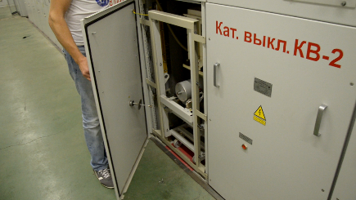
Перемещение выключателя
Все оперативные перемещения выключателя внутри ячейки производятся при закрытых дверях, с помощью моторизированного привода с возможностью ручного управления. При переходе в "контрольное" положение (отключение шинного разъединителя и подготовка выключателя к выдвижению в "ремонтное" положение) указатель положения выдвижного элемента (ВЭ) находится в положении "отключено", дверь отсека выключателя деблокируется. После чего можно открыть дверь и выдвинуть выключатель в "ремонтное" положение, потянув за рукоятку, расположенную на ВЭ. В случае отсутствия оперативного напряжения, перевод выключателя в "контрольное" положение может осуществляться в ручную, с помощью курбеля.
Вывод тележки с выключателем в "контрольное" положение производится от моторного привода, при этом тележка выкатывается на 100мм от фронта ячейки. Далее, выкатить тележку в "ремонтное" положение можно потянув за рукоятки, расположенные на тележке с фронтальной стороны. В случае отсутствия оперативного напряжения, перевод выключателя в "контрольное" положение в ручную серьезно затруднен тем, что необходимо полностью демонтировать переднюю панель отсека выключателя (открутив шесть винтов) и разблокировать защелку тележки вручную.

Slide 10
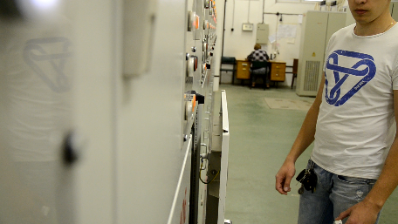
Перевод выключателя из "контрольного" в "рабочее", как автоматически, так и вручную, производится только при закрытой двери отсека, не допуская попадание оперативного персонала в подвижные части ВЭ.
Кроме того перевод тележки из "контрольного" положения в "рабочее" представляет собой серьезную опасность и может привести к травматизму оперативного персонала. Тележка в "контрольном" положении образует щель между дверью отсека управления и панелью тележки. Так как вкатывание тележки в "рабочее" положение производится автоматизировано посредством моторного привода, велика вероятность защемления рук или одежды оперативного персонала.

Slide 11
Ручное отключение выключателя
Расположено на двери отсека выключателя, на высоте 1200мм от уровня пола.
Расположено на панели выкатной тележки выключателя, на высоте 550мм от уровня пола, что создает определенные сложности при управлении.

Slide 12
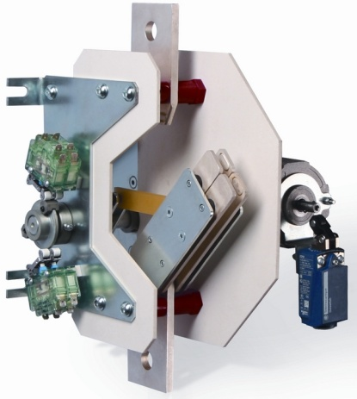
Тип разъединителей | P15 | EST, EDT
Производитель разъединителей | ЗАО "НПП ЭНЕРГИЯ", Россия, Москва | ELPRO, Германия, Берлин
Конструкция разъединителей | Разъединители рубящего типа, моторизированные с возможностью ручного управления. Контроль видимого разрыва более интуитивный, так как конструкция силовой части соответствует электротехническим и мнемоническим изображениям разъединителя. Разъединители рубящего типа наиболее распространены в электротехнике и являются наиболее привычными оперативному и ремонтному персоналу тяговых подстанций. Видимый разрыв электрической цепи составляет более 55мм и создается поворотом ножа вокруг одного из неподвижных контактов. | Разъединители обжимного типа, моторизированные с возможностью ручного управления. Контроль видимого разрыва менее интуитивный, в виду оригинальности конструкции разъединителя. Видимый разрыв электрической цепи создается двумя воздушными промежутками размером 17мм каждый, посредством перемещения ножей в разные стороны от неподвижных контактов разъединителя. Так как перемещение ножей незначительно и внешний вид разъединителя в целом меняется мало, то человеку неподготовленному, достаточно трудно определить состояние разъединителя.

Slide 13
Установка разъединителей
Разъединители установлены в соответствующем отсеке за прозрачным защитным экраном согласно ПУЭ с визуальным контролем видимого разрыва. Видимый разрыв контролируется через обзорное окно двери с фронтальной части ячейки.
Разъединители установлены таким образом, чтобы в отсеке сборных шин находилась силовая часть, а привод - в отсеке выключателя. Разъединители установлены с нарушением ПУЭ, контроль видимого разрыва разъединителей с фасада ячейки не предусмотрен. Контроль положения разъединителей осуществляется только от сигнальных ламп, что не допустимо.

Slide 14
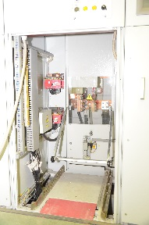
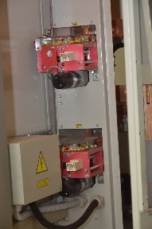
В случае отсутствия оперативного напряжения, управление разъединителями можно осуществить вручную, с помощью курбеля. Ручное управление осуществляется при закрытых дверях ячейки.
Для контроля видимого разрыва необходимо провести ряд оперативных отключений, выдвинуть тележку и обеспечить свободный проход в ячейку.

Slide 15
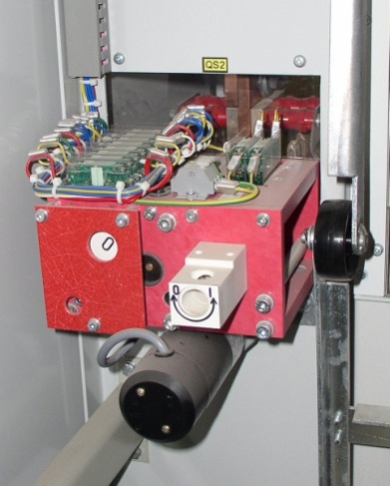
В случае отсутствия оперативного напряжения, управление разъединителями можно осуществить вручную, с помощью курбеля, только при условии выкатывания тележки, освобождения прохода в ячейку и нахождении оперативного персонала внутри шкафа в стесненных условиях.

Slide 17
Работы на кабеле
Для работ, выполняемых на кабеле и контрольных жилах, необходимо отключить выключатель и перевести ВЭ в "контрольное" положение, снять нижнюю заднюю панель.
Для контроля состояния кабельных подключений в задней панели отсека имеется обзорное окно.
Для работ, выполняемых на кабеле и контрольных жилах, а также для контроля состояния кабельных подключений, необходимо отключить выключатель, выключить шинный разъединитель, выкатить тележку в "контрольное" положение, затем выкатить тележку в ремонтное положение, освободить проход в ячейку, пройти в ячейку, открыть заднюю дверь отсека сборных шин для доступа к кабелю, установить переносной защитный экран на сборные шины.

Slide 18
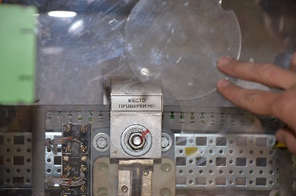
Контроль напряжения на кабеле
При допуске к работам на кабеле можно осуществить прямой контроль наличия напряжения (с помощью указателя) на шине кабельных подключений без проникновения в отсек.
Это возможно осуществить через отсек вторичных подключений с фронтальной части ячейки, посредством организации закрываемого "глазка" в защитном экране.
Непосредственный контроль напряжения (с помощью указателя) на шине кабельных подключений, возможен только при условии выкатывания тележки, освобождения прохода в ячейку, поднятия защитного экрана и нахождении оперативного персонала внутри шкафа в стесненных условиях.

Slide 19
Клеммные соединения
Расположены в отсеке управления в нижней части шкафа. Для работ на клеммных соединениях достаточно открыть дверь отсека управления.
Расположены в отсеке выключателя в нижней части шкафа. Для работ на клеммных соединениях необходимо выкатить тележку, освободить проход в ячейку, пройти оперативному и ремонтному персоналу внутрь шкафа.

Slide 20
Отсек управления
Отсек управления расположен в нижней части шкафа, что создает некоторое неудобство при работе в отсеке. Работы следует выполнять сидя. Данное решение было продиктовано конструкцией силовой части, спроектированной согласно ПУЭ, а также безопасным расположением отсеков и силовых аппаратов в ячейке. Отсек полностью изолирован от других отсеков.
Отсек управления расположен в верхней части шкафа на высоте 1300мм, что удобно, но создает проблемы при рабочих перемещениях оперативного персонала в ячейку и из нее. Отсек полностью изолирован

Slide 21
Управление и сигнализация
Управление и сигнализация осуществляются с лицевой панели и ЖКИ-панели, расположенных в верхней части ячейки, на двери отсека выключателя.
Управление и сигнализация осуществляются с лицевой панели и ЖКИ-панели, расположенных в верхней части ячейки, на двери отсека управления.

Slide 22
Система управления | микропроцессорная; на программируемых логических реле; на промышленном контроллере | на промышленном контроллере
Система диагностики тяговой сети | СДТС-1 | SMTN2
Испытатель коротких замыканий | Расположен на выдвижном элементе вместе с выключателем. При перемещении выключателя в "ремонтное" положение ИКЗ полностью доступен для обслуживания. | отсутствует
Шунт | Расположен на выдвижном элементе вместе с выключателем. При перемещении выключателя в "ремонтное" положение шунт полностью доступен для обслуживания. | Расположен на шине кабельных подключений. Для обслуживания необходимо выкатить тележку, освободить проход в ячейку, пройти оперативному или ремонтному персоналу внутрь шкафа, открыть заднюю дверь отсека сборных шин, установить переносной экран на сборные шины, при необходимости заземлить шину кабельных подключений.

